Slide 1
8 LES DECOUVERTES DES CHERCHEURS

Slide 2
EXPERIENCE 3
Que font les arbres pour se tenir droit?
Est-ce que c’est pour chercher la lumière?
Was machen die Bäume um gerade zu stehen?
Ist es um das Licht zu suchen?

Slide 3
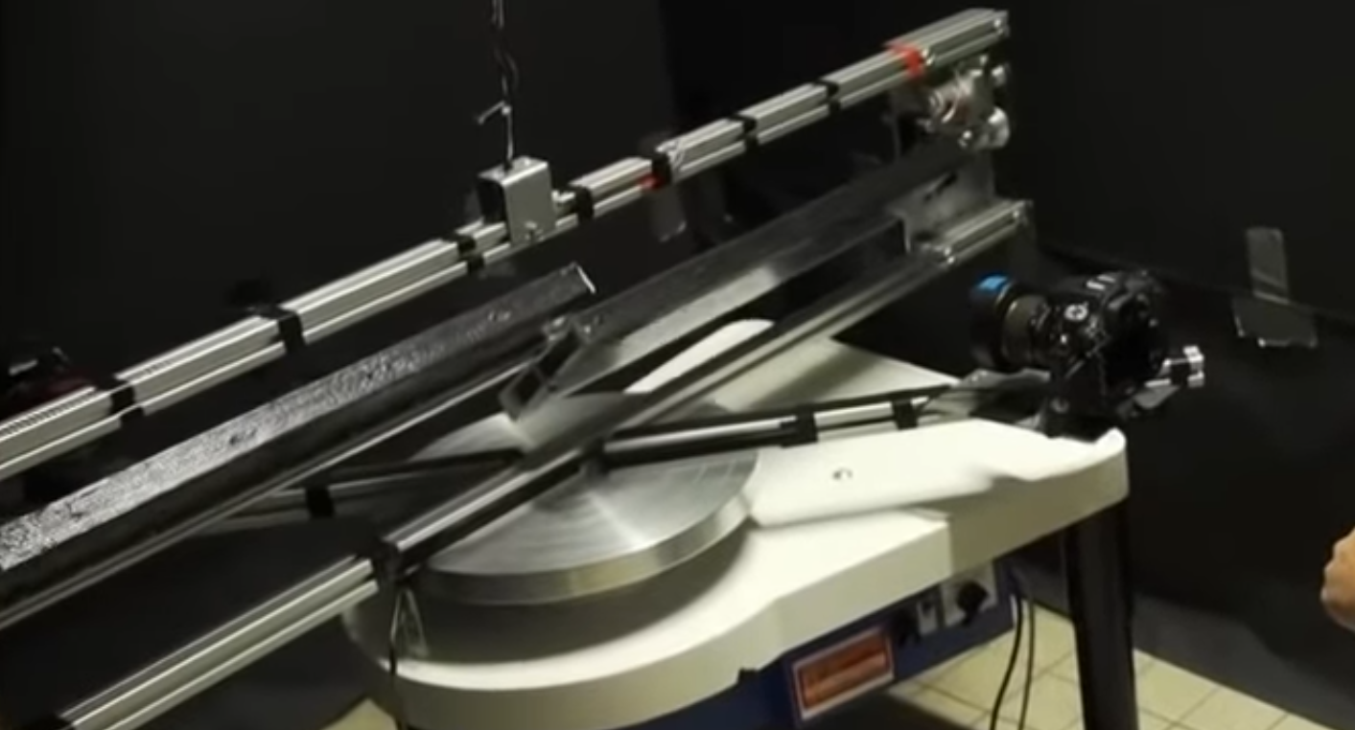
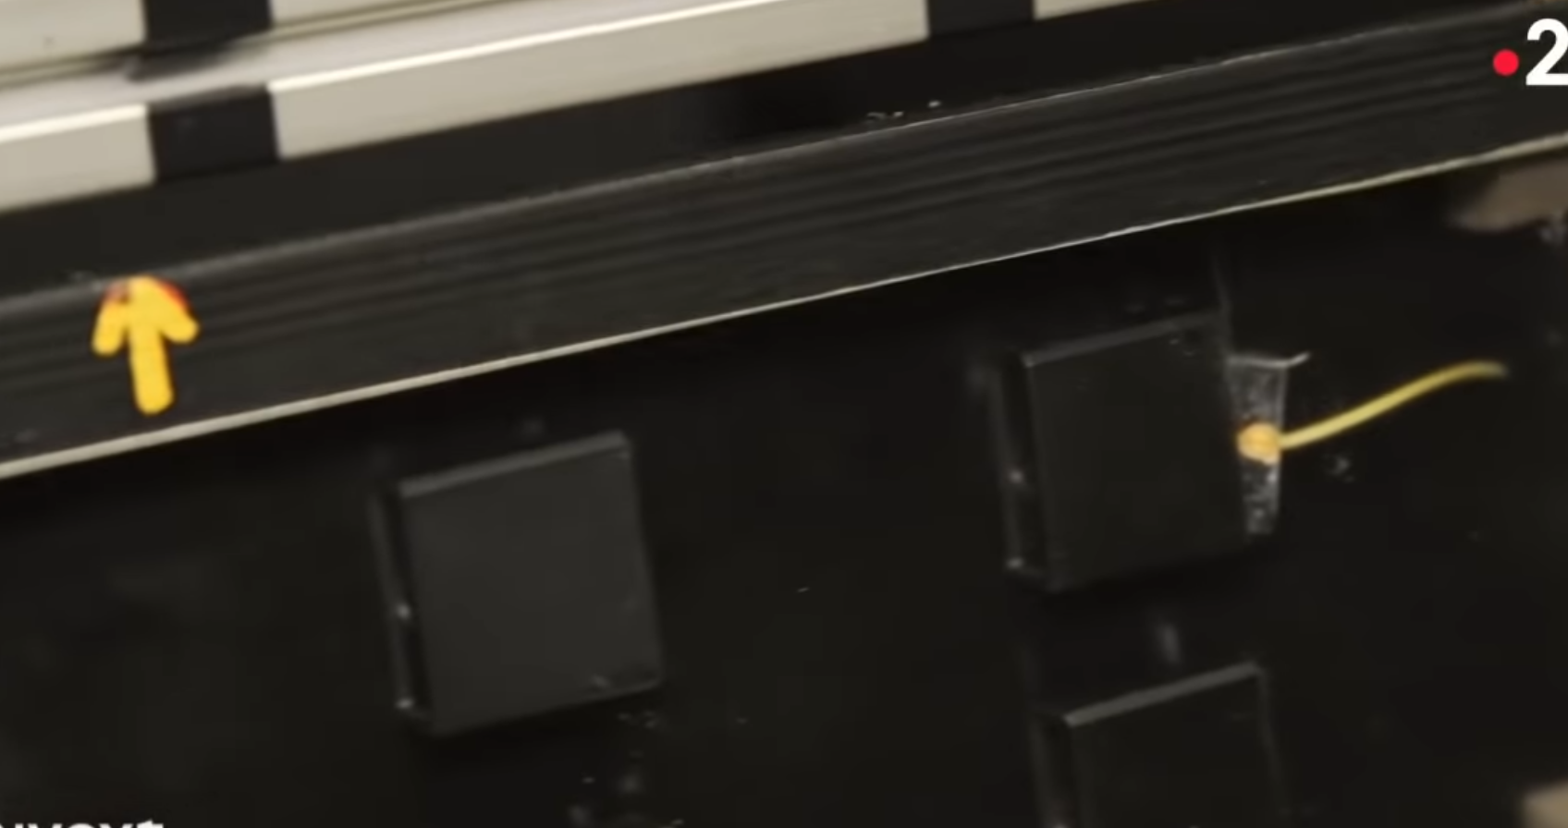
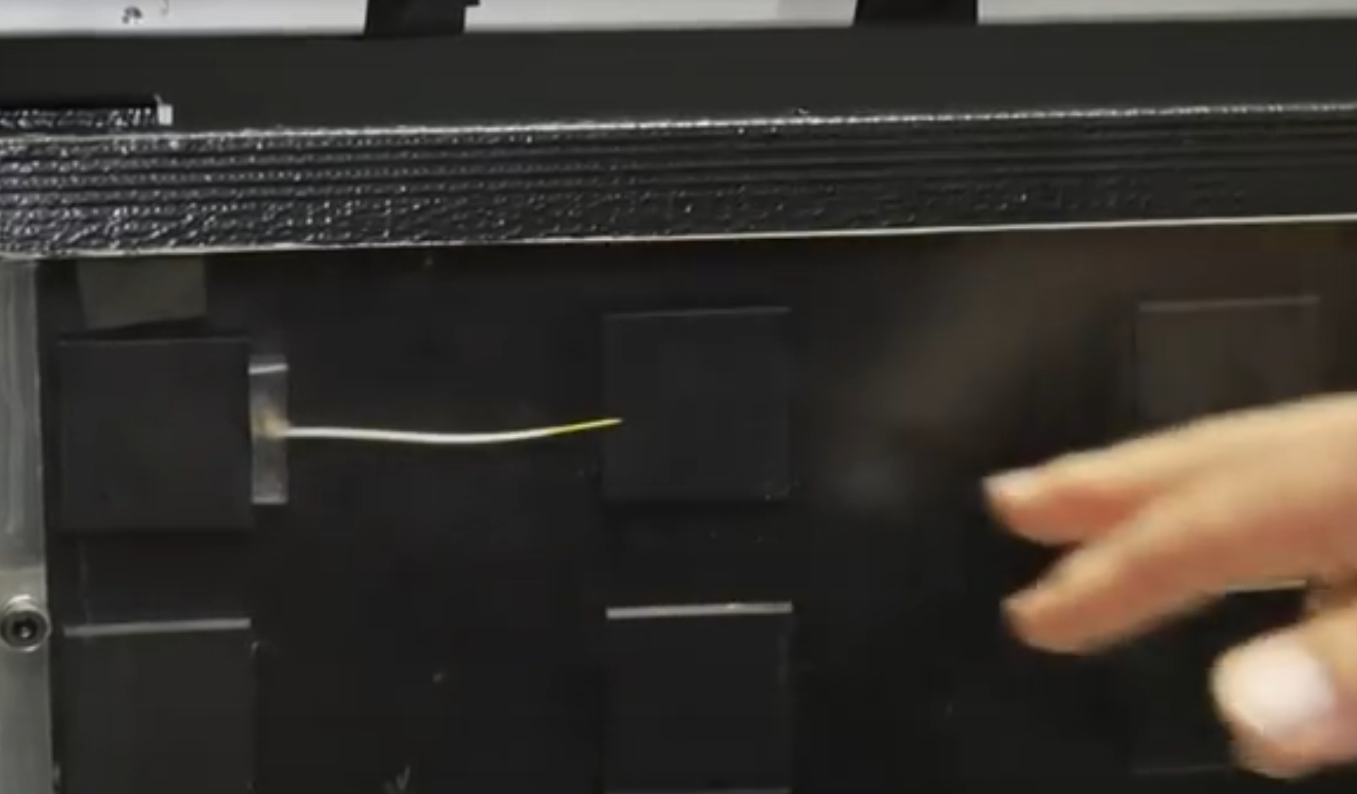
On plante l’arbre à l’horizontale dans une machine.
On fait tourner la machine.
On éteint la lumière.
CONCLUSION?
Sie haben den Propriozeptionssinn. Das heisst das sie fühlen vo ihre Stämme und Zweige stehen.
L’arbre pousse droit et à l’horizontale!!!

